Slide 1
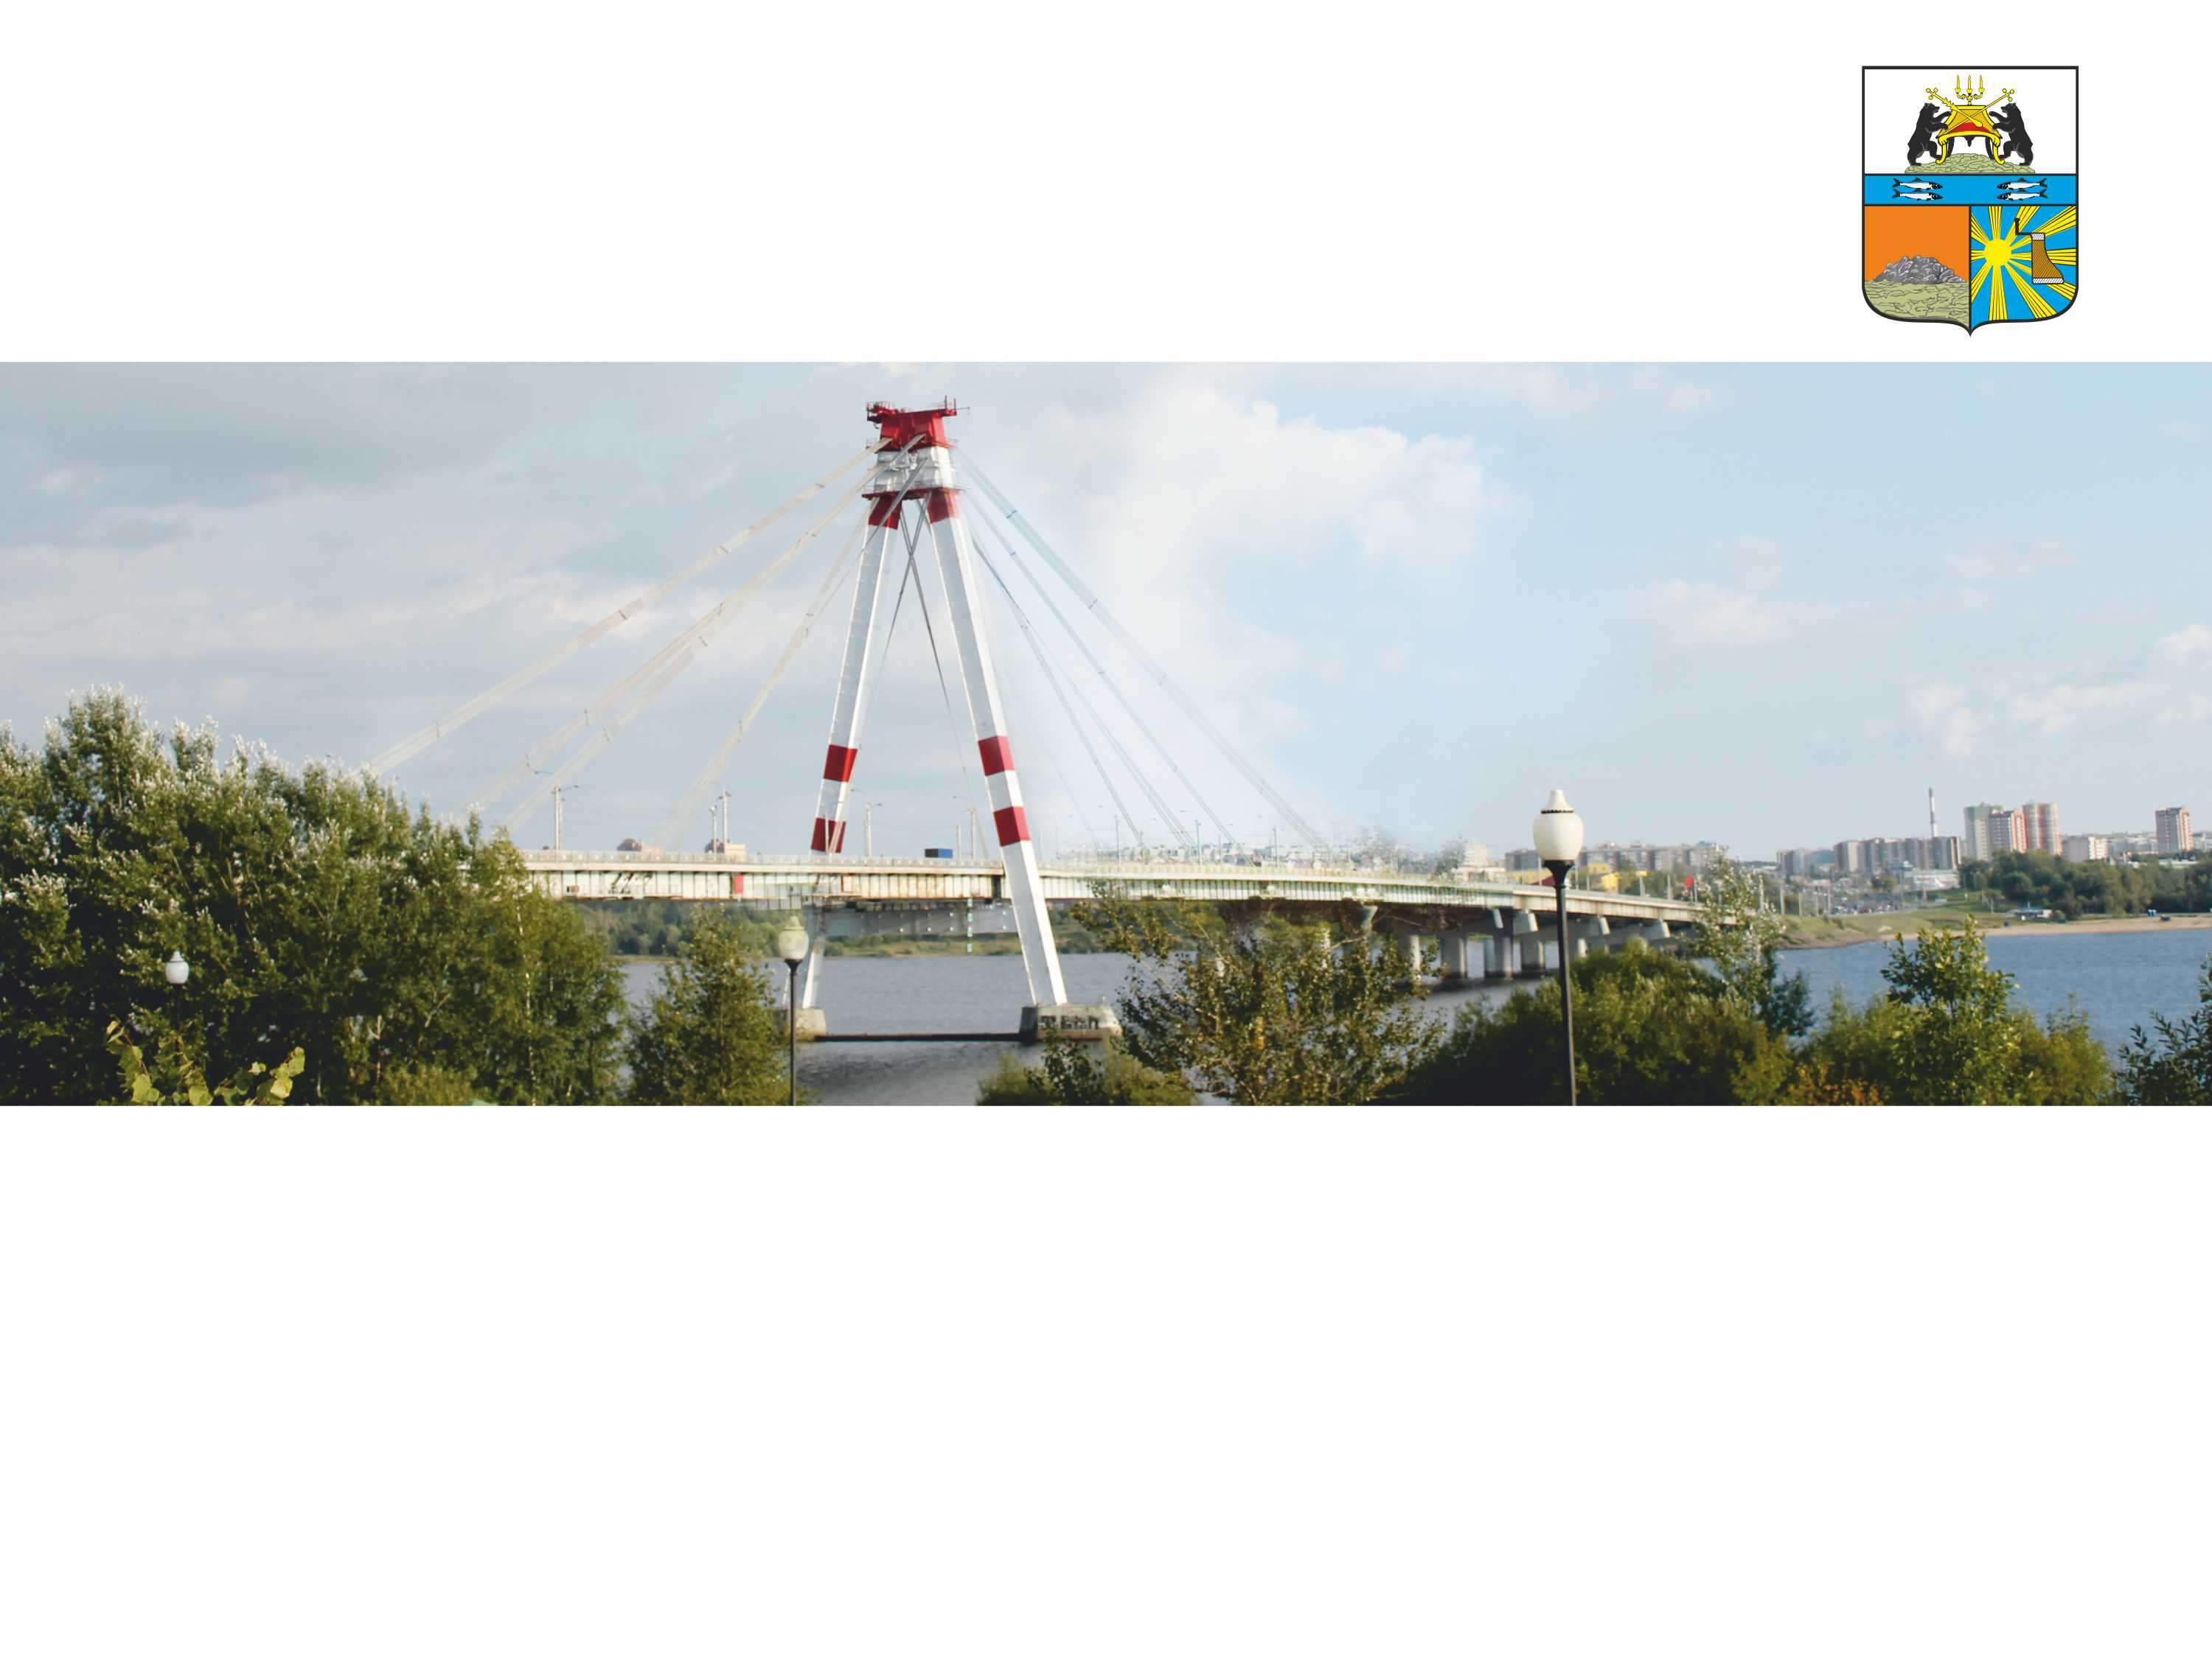
Система мониторинга качества дошкольного образования
Докладчик: Никанорова Анжелика Владимировна
Главный специалист отдела дошкольного образования
30 августа 2021 год

Slide 2

ДОРОГИ
Система мониторинга качества дошкольного образования
Одним из приоритетных направлений развития российской образовательной системы отмечается необходимость «…сформировать общенациональную систему оценки качества образования, получаемого гражданином и реализуемых образовательных программ»
2
Notes:
Перед системой образования Российской Федерации стоит задача обспЕчения глобальной конкурентоспособности российского образования и закреплению его высокого статуса в международном образовательном пространстве, достижению российскими школьниками результатов лидеров мирового уровня по завершении школьного обучения.
Основа высоких результатов школьного образования ребенка закладывается в дошкольном детстве. В дошкольном детстве формируются ценностные установки ребенка, основы его идентичности, отношение к миру, обществу, семье и самому себе, стереотипы учебной деятельности. Именно своевременное формирование базовых качеств личности позволяют ребёнку успешно обучаться не только в начальной школе, но и на последующих ступенях.
ФГОС ДО обозначил требования к качеству дошкольного образования, созданию образовательной среды позволяющей каждому воспитаннику достичь лучших образовательных результатов.
На сегодняшний момент в связи с разнообразием и подходов и моделей оценки качества выявлены проблемы содержания реализуемых образовательных программ.
В связи с введением новых СанПин требуют особого внимания вопросы обеспЕчения и безопасности воспитанников, организации питания в ДОО.
На одно из первых мест выходят вопросы организации работы с родителями, вовлечение их в образовательную деятельность, оказание методической и консультационной поддержки.
Именно поэтому возникла необходимость в разработке Концепции мониторинга качества дошкольного образования, которая формирует единую методологическую основу федеральных, региональных и муниципальных, внутриорганизационных систем мониторинга и оценки качества дошкольного образования.

Slide 3

Концепция мониторинга качества дошкольного образования
Задачи
Принципы
Объекты
Подходы
Цели
3
Notes:
Разработка системы измерения качества дошкольного образования – сложнейшая задача, требующая серьезных научных исследований. И такие исследования были проведены по инициативе Рособрнадзора в 2016–2019 годах, что позволило сформировать современную основу оценки качества образования.
В результате для мониторинга был создан надежный инструментарий. Он позволяет оценить и качество реализуемых образовательных программ, и профессионализм педагогов, их возможности и желание повышать квалификацию, и качество организации пространства ДОО и его оснащения, и многие другие характеристики образовательной среды, из которых складывается общая картина качества дошкольного образования в каждом учреждении!

Slide 4
Какие вопросы решает
мониторинг качества дошкольного образования
Во-первых, мониторинг, который будет осуществляться во всех регионах в соответствии с единой Концепций, поможет создать условия для формирования единого образовательного пространства РФ в сфере дошкольного образования.
Во-вторых, данные мониторинга станут основой для построения программ профессионального развития педагогов
В-третьих, МКДО создаст информационные условия для качественного осуществления государственного контроля и надзора, но самое главное ‒ основу для эффективного управления качеством образования в организациях, осуществляющих образовательную деятельность в сфере дошкольного образования, на уровне муниципалитетов и регионов.
4
Notes:
Какие вопросы призван решить мониторинг качества дошкольного образования? Почему это так важно?
Во-первых, мониторинг, который будет осуществляться во всех регионах в соответствии с единой Концепций, поможет создать условия для формирования единого образовательного пространства.
В настоящий момент в разных регионах используются разные системы оценки и мониторинга качества образования.
Во-вторых, данные мониторинга станут основой для построения программ профессионального развития педагогов. Мы все понимаем, что даже самая прекрасная образовательная программа не гарантирует высокого качества образования, если педагог не справляется со своими задачами. Именно качество работы педагога определяет эффективность работы всей организации.
В-третьих, мониторинг создаст информационные условия для качественного осуществления государственного контроля и надзора, но самое главное ‒ основу для эффективного управления качеством образования в дошкольных организациях, на уровне муниципалитетов и регионов.

Slide 5
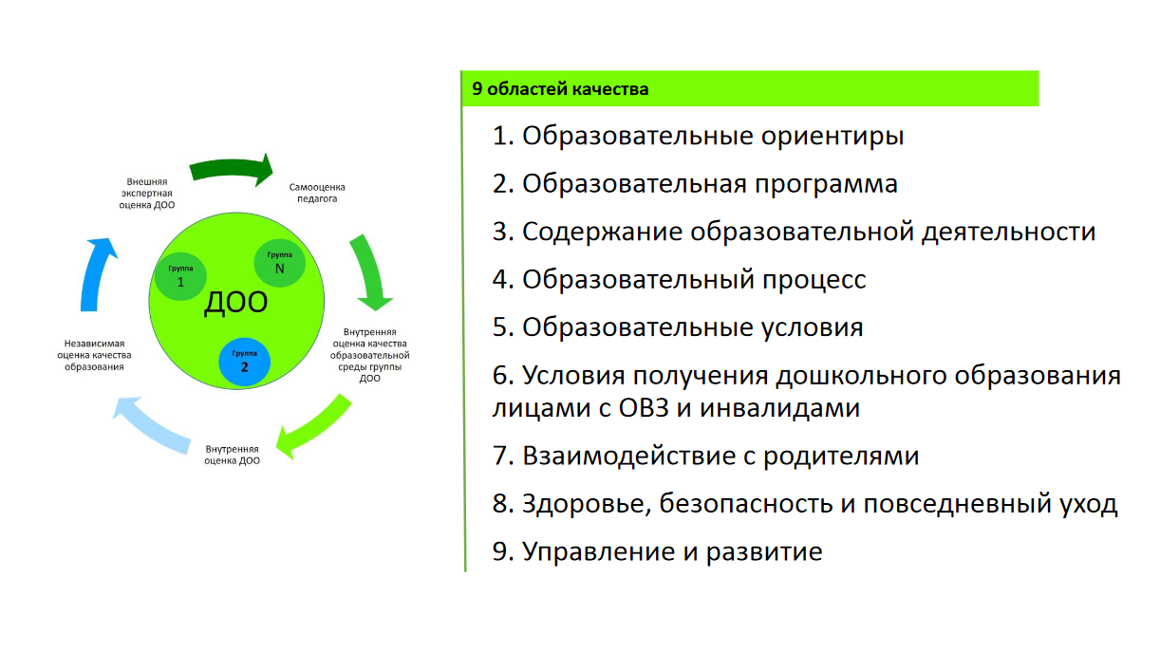
Области качества мониторинга
качества дошкольного образования
ДОРОГИ
5
Notes:
Система мониторинга предложила многоуровневый, комплексный и разносторонний мониторинг качества дошкольного образования на основе системы показателей качества, сгруппированных в девять областей: образовательные ориентиры;
образовательная программа и квалификация педагогов;
содержание образовательной деятельности;
организация образовательного процесса;
образовательные условия;
создание условий получения дошкольного образования детьми с ограниченными возможностями здоровья и инвалидами;
взаимодействие с родителями;
организация питания обучающихся и охрана и укрепление здоровья детей и сотрудников ДОО;
А также управление и развитие организации.

Slide 6
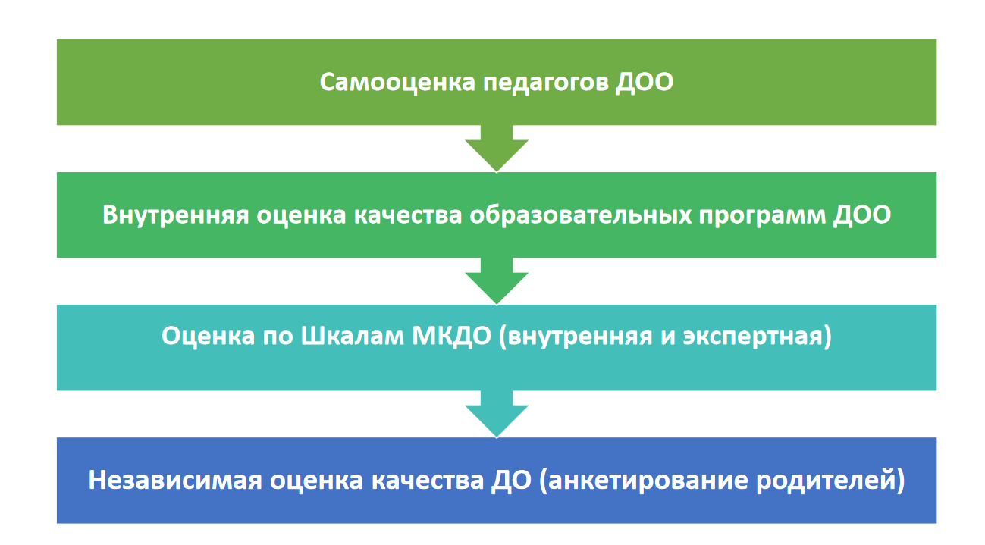
Направления мониторинга качества дошкольного образования
6
Notes:
Для оценивания качества образования в процессе мониторинга используется сочетание внутренней и внешней моделей оценивания.
Благодаря мониторингу мы сможем оценить качество образования в ДОО с разных точек зрения – педагога группы, его коллег, руководителя, родителей и внешних экспертов.
Кроме того, мы сможем увидеть вклад в развитие качества образования педагога в собственном учреждении и каждого учреждения в систему образования города, органов местного самоуправления.

Slide 7

Система мониторинга качества дошкольного образования
В 2021 году мониторинг качества дошкольного образования в субъектах Российской Федерации в соответствии с Концепцией МКДО – 2021 с использованием Инструментария МКДО воспитанников будет апробирован в 8 дошкольных образовательных учреждениях, выбранных в качестве пилотных участников в г. Череповце: МБДОУ «Детский сад № 23», МАДОУ «Детский сад № 26», МАДОУ «Детский сад № 36», МАДОУ «Детский сад № 76», МАДОУ «Детский сад № 83», МАДОУ «Детский сад № 118», МАДОУ «Детский сад № 124», МАДОУ «Детский сад № 126».
7
Notes:
С 2019 г механизмы мониторинга апробируются в рамках Российской Федерации.
В 2021 году в мониторинге качества дошкольного образования будут участвовать 8 учреждений г. Череповца, которые вошли в пилотный проект по апробации инструментария мониторинга.
До конца года 2021 года планируется завершить период апробации инструментария мониторинга, проанализировать всю поступившую информацию, в том числе от наших ОУ.
С начала 2022 планируется проведение мониторинга во всех образовательных учреждениях в штатном режиме.

Slide 8
Анализ результатов мониторинга качества
дошкольного образования
Позволит разработать адресные рекомендации ДОО, а также комплекс мер, направленных на повышение качества
образовательных программ;
педагогической работы;
образовательной деятельности;
образовательных условий;
дошкольного образования для детей с ОВЗ;
развитие механизмов управления качеством дошкольного образования.
8
Notes:
В настоящее время, осуществляется разработка муниципального мониторинга качества образования с учетом региональных целей и задач, механизмов внутренней и внешней оценки качества – наполнение мониторинга показателями и значениями, опыт которых, в том числе, имеется в копилке города.
Как отмечала в своем выступлении Ольга Владимировна к работе будут привлечены руководители и коллективы образовательных организаций для подбора и конкретизации наиболее эффективных показателей, позволяющих получить объективную информацию о состоянии сферы, вкладе каждого учреждения в муниципальную систему образования.
Завтра во всех дошкольных учреждениях состоятся педагогические советы, я думаю, что вопрос о системе МКДО должен быть одним из приоритетных в повестках дня педсоветов, т.к. это значимо для каждого педагога, руководителя и всех педагогических коллективов!

Slide 9
Система мониторинга качества дошкольного образования
Р. Киплинг, английский писатель, утверждал: «Образование — важнейшее из земных благ, если оно наивысшего качества.
В противном случае оно совершенно бесполезно»
9
Notes:
В заключение своего выступления я
Поздравляю всех днем знаний! С началом учебного года!!!
Желаю всем терпения и энергии, мудрости и рассудительности, веры в себя! Желаю крепкого иммунитета к неприятностям и инфекциям, оптимизма, уверенности в своих силах, хорошего настроения и успехов!!
С праздником, уважаемые коллеги!

